Slide 1
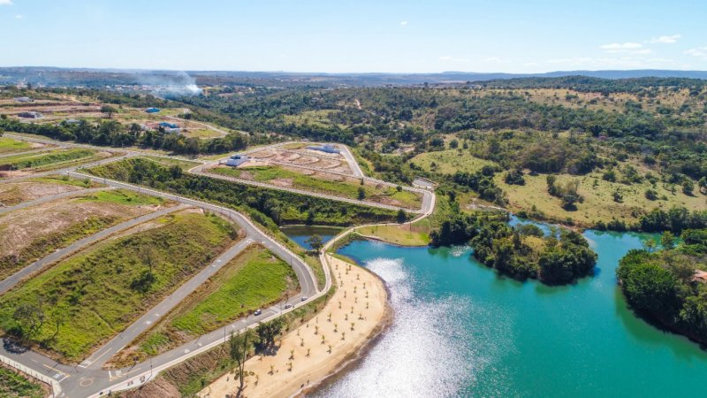




Comissão de Fiscalização Financeira e Controle - CFFC
AGÊNCIA NACIONAL DE ENERGIA ELÉTRICA - ANEEL
8 de setembro de 2021

Slide 2
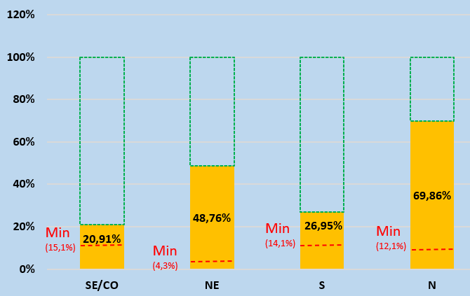
Situação dos reservatórios (2/9/2021)
Nível dos reservatórios 2/9/2021
Peso (%) de cada região no armazenamento do SIN
17,8 %
70,1 %
NE
6,9 %
S
Min_{27/11/14} (19%)
5,2 %
28,8 %
SE/CO
N

Slide 3

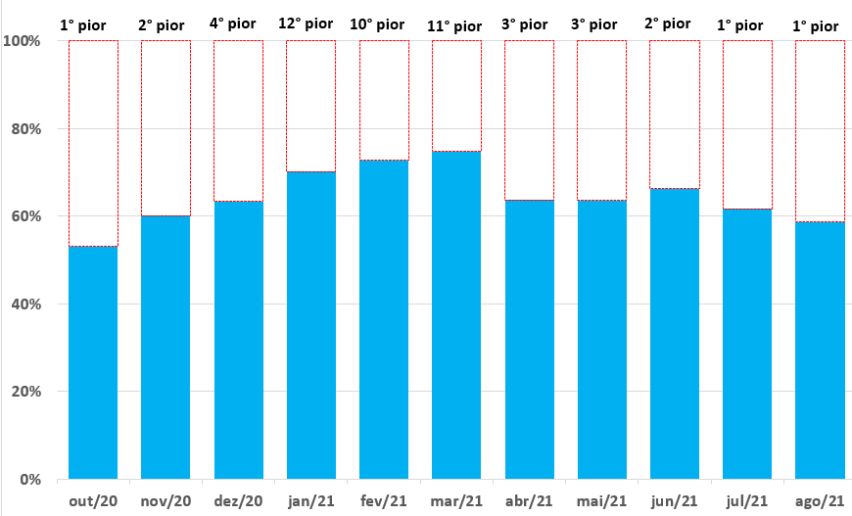
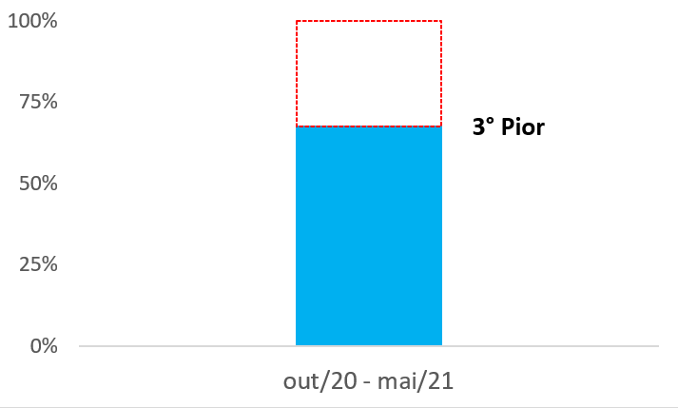
Cenário Hidrológico Adverso
HIDROLOGIA
Pior estação úmida dos últimos 91 anos.
Alerta de emergência hídrica na Bacia do Paraná*.
Energia Natural Afluente - ENA no SIN (% MLT)
FONTE: ONS
* Sistema Nacional de Meteorologia (SNM), INMET, INPE, CENSIPAM, ANA e CEMADEN

Slide 4
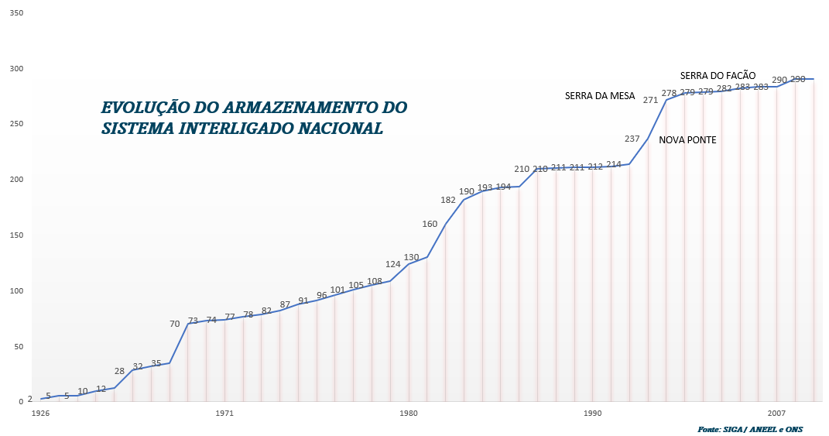

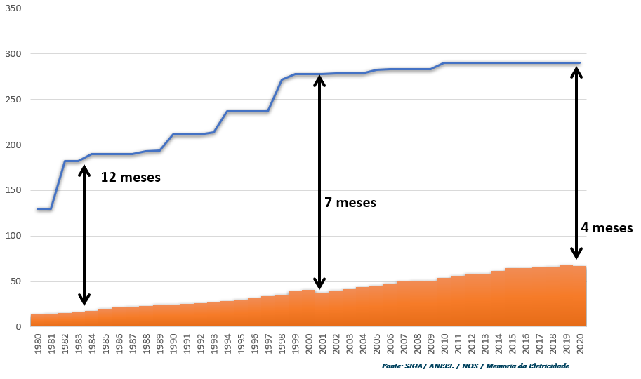
Importância dos reservatórios
Reservar água e energia

Slide 5


Acréscimo Anual da Capacidade Instalada
Aumento Anual Médio
6.419 MW
(2010-2020)
177,6 GW INSTALADOS
10.752 USINAS
FONTE:ANEEL/SIGA e ANEEL/RALIE, em 13/06/21

Slide 6
Evolução da Matriz Elétrica Brasileira
HIDRÁULICA
85,4%
(76 GW)
TÉRMICA
14,6%
(13 GW)
HIDRÁULICA
62,2%
(109,4 GW)
TÉRMICA
25,5%
(44,9 GW)
2006
+99 %
89 GW
+86,8 GW
SOLAR
1,9%
(3,3 GW)
EÓLICA
10,4%
(18,3 GW)
FONTE:ANEEL/SIGA, 13/06/21

Slide 7
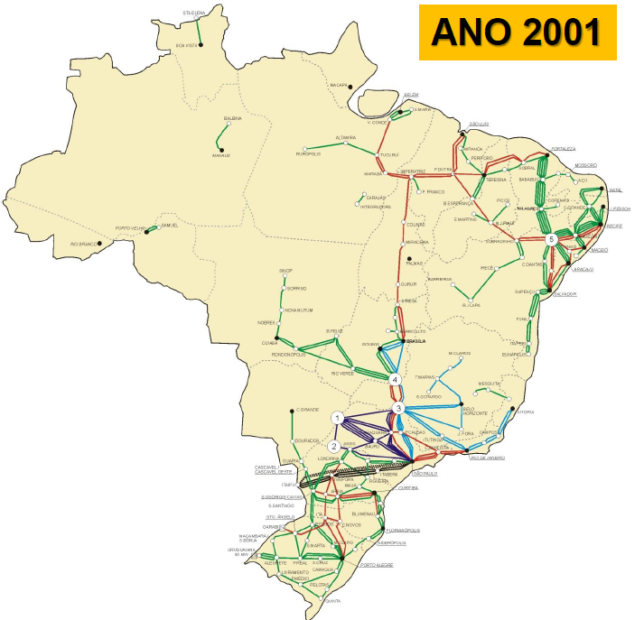



Expansão da Transmissão
2003
2021
2001
70,0 mil km
164,8 mil km
94,8 mil Km

Slide 8




Expansão da geração, acompanhada pela ANEEL, se mostrou exitosa nos últimos anos.
Visão do Planejamento Setorial para 2020
*PDE 18~27: 164,5 GW p/2020
PDE 17~26: 168,9 GW p/2020
Capacidade Instalada
177,6 GW**
PDE 15~24: 173,8 GW p/2020
PDE 14~23: 175,9 GW p/2020
PDE 13~22: 170,1 GW p/2020
* PDE - Plano Decenal de Expansão de Energia
** ANEEL/SIGA, em 5/09/21

Slide 9

Fatos Relevantes
CMSE autorizou o ONS a despachar todos os recursos de geração termelétrica fora da ordem de mérito, sem limitação nos montantes e preços associados
5.mai
CMSE institui Grupo Técnico (GT), sob coordenação da SEE/MME, para acompanhamento permanente da situação do suprimento de energia. Membros do GT: MME, ANEEL, ONS, EPE, CCEE, ANP
5.mai
Alerta de Emergência Hídrica na Região hidrográfica da Bacia do Paraná - Sistema Nacional de Meteorologia (SNM), INMET, INPE, CENSIPAM, ANA e CEMADEN
27.mai
ANEEL institui o Gabinete de Acompanhamento das Condições do Sistema Interligado Nacional, para monitorar a situação do Sistema e apoiar a implementação das medidas deliberadas no âmbito do CMSE, em especial do Plano de Ação aprovado no CMSE (Portaria 150, de 31.05.2021)
1.jun

Slide 10
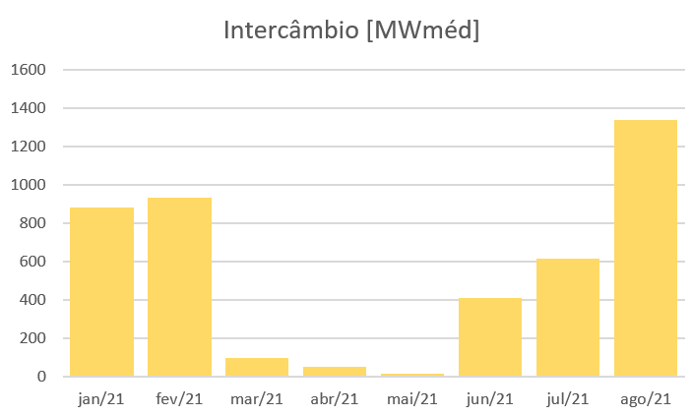
Plano de Ação aprovado no CMSE
Flexibilização restrições operativas - Bacias São Francisco e Paraná
Flexibilização restrições operativas outros reservatórios
Despacho usinas Merchant (Uruguaiana, Termonorte, Araucária, Cuiabá e William Arjona).
Despacho Porto do Sergipe e GNA I
Minimizar impacto da manutenção do Rota 1
Logística de combustíveis líquidos
Importação energética países vizinhos
Flexibilização dos limites de transmissão
Ações pelo lado da demanda

Slide 11


Medidas do Plano de Ação
www.consumoconscienteja.com.br
Gerenciar Consumo

Slide 12

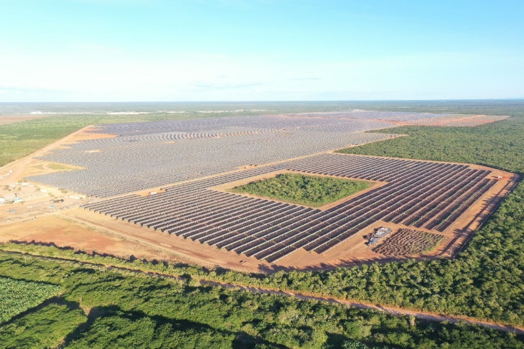
Medidas do Plano de Ação
Antecipação da operação de usinas
Aumentar a oferta de energia
OFÍCIOS – SFG/ANEEL
65 Ofícios para 176 usinas
Confirmação da previsão de entrada em operação comercial da usina citada (ou, em caso de alteração, a data mais factível);
Principal caminho crítico que possa comprometer tal previsão;
Possibilidade e ações que possam viabilizar a antecipação da operação e para qual data.
Usina solar com mais de 300 MW no Ceará, antecipada em um ano.

Slide 13
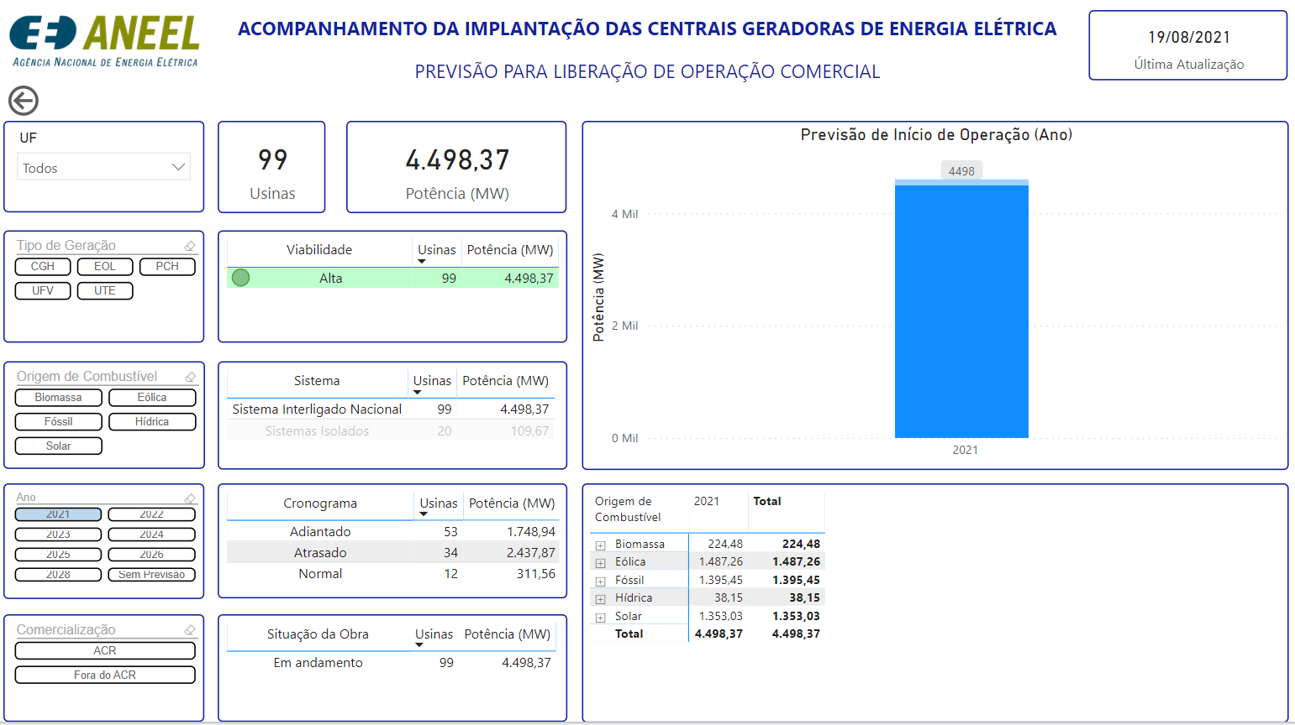
Medidas do Plano de Ação
https://bit.ly/3AZeTs8

Slide 14

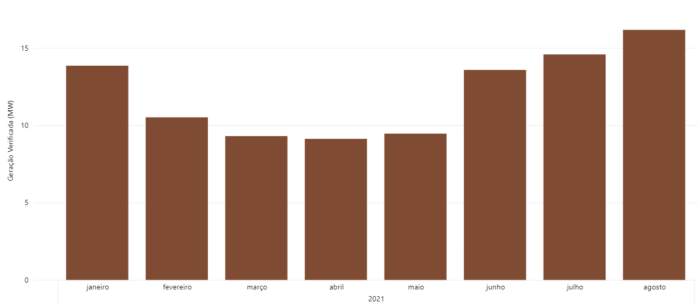
Medidas do Plano de Ação
Logística de entrega de combustíveis líquido
Garantia de Disponibilidade de Geração
OFÍCIOS CIRCULARES 8, 9, 10 e 11/2021–SFG
Brasília, 7 de junho de 2021
garantir combustível líquido para operação da(s) UTE de sua responsabilidade, determinamos encaminhar, até 16 de junho de 2021, as seguintes informações:

Slide 15
Medidas do Plano de Ação
Otimização do desempenho operacional das redes de transmissão
Garantia de Disponibilidade de Intercâmbio
OFÍCIO CIRCULAR 14/2021–SFE
Brasília, 20 de maio de 2021
2. Dentre os sistemas de transmissão relacionados pelo ONS que terão impacto no seu carregamento, destacam-se as linhas de transmissão de 500 kV e dos sistemas HVDC destacadas no anexo deste ofício, cujo bom desempenho operacional impacta decisivamente na segurança do SIN frente à busca das metas energéticas e ao atendimento à carga.
3. Diante deste cenário e da importância do bom desempenho operacional destas instalações, sem prejuízo de qualquer outra, a Superintendência de Fiscalização dos Serviços de Eletricidade – SFE solicita que as transmissoras que detém a concessão destas instalações imprimam esforços e utilizem as melhores técnicas de operação e manutenção necessárias, em especial observando, quando couber, os seguintes aspectos, não se restringindo a estas situações:

Slide 16
Medidas do Plano de Ação
Antecipação de obras no âmbito da transmissão
Aumentar limites de Transmissão
RESOLUÇÃO AUTORIZATIVA 10.398/2021
3. De forma a minimizar os impactos da situação de emergência hídrica, é fundamental identificar as obras outorgadas que, embora não se encontrem em operação comercial, possam ser concluídas ou antecipadas a conclusão ainda no biênio 2021/2022. Para tanto, solicita-se ao ONS, levando em consideração a severidade do impacto dessas obras na Operação do SIN e, em consonância com os critérios estabelecidos no Relatório do PAR/PEL que contempla as obras prioritárias, listar aquelas destinadas a:
P0: Controlar a tensão na rede básica e solucionar problemas de superação de nível de curto-circuito;
P2: Eliminar necessidade de restrição de escoamento de geração; e
P3: Eliminar necessidade de geração térmica por razões elétricas.

Slide 17
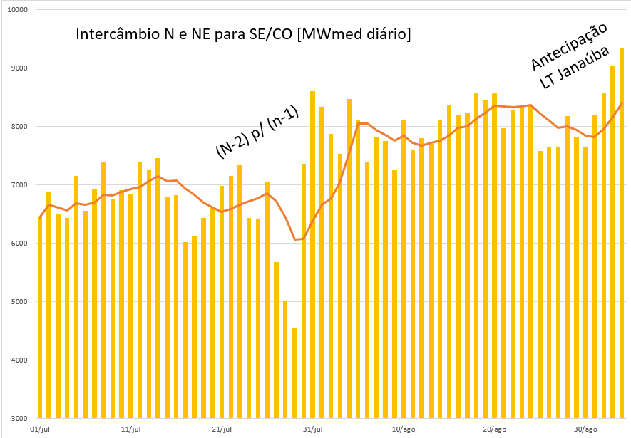
Medidas do Plano de Ação

Slide 18


PROGRAMA DE REDUÇÃO DO CONSUMO
Programa de Incentivo à Redução Voluntária do Consumo de Energia Elétrica para Consumidores Regulados:
Mecanismo fundado em Incentivo Econômico
Redução mínima: média 10% no período
Meta: 15% de Redução
Prêmio: R$ 50 por 100 kWh reduzido (limitado a 20% de redução)
Redução estimada (Cenário 3): 1,41% do SIN (914 MWmédio)
Custo estimado: R$ 340 MM/mês
Período: setembro a dezembro/2021

Slide 19
ENDEREÇO: SGAN 603
Módulo I e J – Brasília/DF
CEP: 70830-110
TELEFONE GERAL: 061 2192 8600
OUVIDORIA SETORIAL: 167

